Slide 1
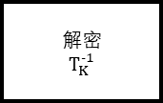
敌手分析
E
消息源
消息
加密
T_{K}
密文
解密
$$T_{K}^{−1}$$
消息
M
E
E
M
密钥
K
密钥 K
密钥源
M₁
1
E₁
2
3
1
E₁
M₁
3
M₂
2
E₂
2
1
3
M₂
2
E₂
1
M₃
3
2
E₄
3
1
E₃
M₄
1
2
E₃
3
Closed System
_{(封闭系统）}
Not Closed
_{(非封闭）}

Slide 2
位置号
1 | 2 | 3 | 4 | 5
分组后的字符序列
密钥（置换顺序）：2 3 1 5 4
密文
T
R
R⁻¹
T⁻¹
K₁
K₂

Slide 3
消息
剩余类
密文
剩余类
M₁
1
E₁
2
4
3
M₂
4
1
E₂
C₁
3
2
C’₁
M₃
3
4
E₃
1
2
M₄
2
3
4
E₄
1
M₅
1
2
E₅
4
3
C’₂
C₂
M₆
4
3
2
E₆
1
C₃
M₇
1
2
E₇
C’₃
4
3

Slide 4
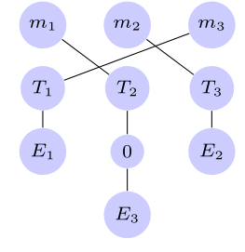
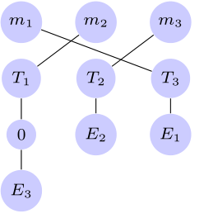

Slide 5
…… | h | i | ……
h | ◆ | ▇ | ……
i | ● | ★ | ……
…… | …… | …… | ……
一个图形元素的二元图替换表(部分)

